Slide 1
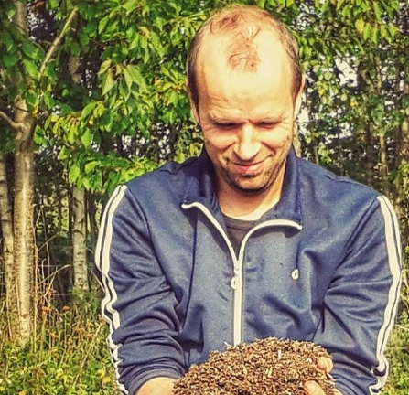
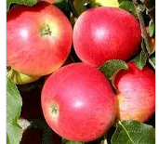
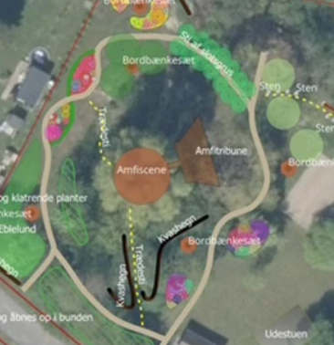
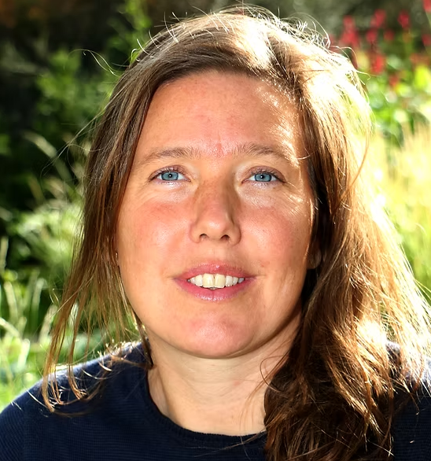
Program for Haveselskabet
Guldborgsund og Lolland
2025
Rundvisning i haven på Radstedgaard v/ Simon Gillesberg
Sted: Radstedgaard, Østerbyvej 35A, 4990 Sakskøbing
Beskrivelse: Et selvforsynende landsted på 8.500 m2 med kompostering, gravefri køkkenhave, skovhave og eksempler på permakultur.
Pris: 70 kr. for medlemmer / 100 kr. for ikke-medlemmer Tilmelding: Senest den 20. juli – se hjemmesiden
Torsdag
24. juli
Kl. 18.30
Søndag
10. august
Kl. 11 - 15
Havemarked
Sted: Kildevejens Frugt, Kildevej 5, 4892 Kettinge
Pris: 30 kr. for alle gæster / 75 kr. for standholdere
Tilmelding: Kun for standholdere - Senest den 7. august
– se hjemmesiden
Adgang for standholdere tidligst kl. 9.30
Lørdag
23. august
Kl. 13 - 16
Indvielse af Oasen – Skovhaven i Øster Toreby
Sted: Solbakken 3B, Øster Toreby, 4800 Nykøbing F
Pris: Gratis
Tilmelding: Ingen tilmelding
Mads Krarup fra skovhaver.dk deltager
Foredrag om buske og træer v/ Kira Reiter
Sted: Skovalleen 32A, 4800 Nykøbing F
Pris: 70 kr. for medlemmer / 100 kr. for ikke-medlemmer
Tilmelding: Ingen tilmelding
Onsdag
22. oktober
Kl. 19
VEND

Slide 2
Åbne haver på Lolland og Falster
Onsdag den 11. juni kl. 18–20 Medlemmer 10 kr. / ikke-medlemmer 15 kr. pr. have Leif Møller Ryesgade 19, 4800 Nykøbing F. Ina og Morten Andersen Aavej 18, 4800 Nykøbing F. Pilefletter Gitte Kjær Hansen Østre Allé 21, 4800 Nykøbing F. Lørdag den 2. august kl. 13–18 Medlemmer 20 kr. / ikke-medlemmer 40 kr. Jane Skrædderdal og Ken Pedersen Torupvej 5, 4892 Kettinge En stor have med ca. 10.000 m2 prydhave omkring huset, 5 ha eng og skov samt 2 ha køkkenhave på den anden side af vejen. Der er guidede ture: i haven kl. 14 og kl. 16 i eng og skov. Medbring gerne kaffe m.m., da man kan tilbringe meget tid i haven. |  | Lørdag den 16. august kl. 13-16 Medlemmer 10 kr. / ikke-medlemmer 20 kr. pr. have Pia og Niels von Gerstenberg Rosted Vaasevej 6, Flintinge, 4891 Toreby L Haven er todelt, hvor den gamle del af haven består af bede i organiske former, højbede med bl.a. tomater, to drivhuse og mange træer og buske. Den nye del er 1.000 m2 køkkenhave, anlagt på en tidligere mark, med no dig-bede, bærbuske og mange frugttræer. Hanne og Otto Sørensen Møllevej 14, Flintinge, 4891 Toreby L Den 17.570 m2 store have ligger ved den nedlagte station i Flintinge. Det er et sted, der emmer af historiens vingesus. Haven er indrettet med køkkenhave, buksbomhække, udsigtsterrasse, fårefold, dam og skov. Dele af haven er anlagt på det gamle jernbane-spor.
Lørdag den 21. juni kl. 13 – 16 er der gratis åben have hos bestyrelsesmedlemmer i Haveselskabet Lolland.
Anette Rundstrøm Reersnæs Strandvej 84 4941 Bandholm Udsigtshaven ligger på en 5.000 m2 stor grund med udsigt over Smålandsfarvandet. Haven er inddelt i rum, og der er bl.a. køkkenhave, drivhus, orangeri, havedam, udsigtshøj og flere terrasser og siddepladser rundt om i haven samt mange blomsterbede. | Birthe Magnusson Skipperstræde 3 4941 Bandholm En mindre have på 600 m2. Her er også udsigt over vandet fra en hævet terrasse. I haven er der roser, roser, roser samt forskellige stauder, buske, træer og krydderurter. | Birgit Rasmussen Højrebyvej 7 4952 Stokkemarke En landbohave på 2.200 m2. I haven er der træer helt tilbage fra 1910, hvor huset blev bygget. I haven er der bede med bl.a. dahliaer, stauder og roser. I de 2 drivhuse er der både tomater og over 100 forskellige pelargonier.
Haveselskabet Guldborgsund
www.haveselskabet.dk/guldborgsund
Mail: guldborgsund@haveselskabet.dk
Haveselskabet Lolland
www.haveselskabet.dk/lolland
Mail: lolland@haveselskabet.dk
Programmet er opdateret den 10. juni 2025

